Slide 1
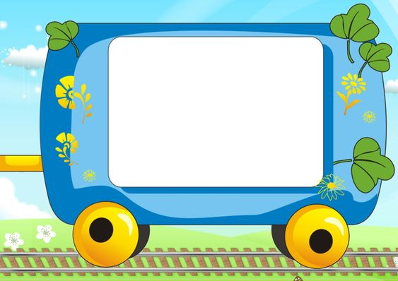
CHÀO MỪNG CÁC CON
ĐẾN VỚI TIẾT HỌC
MÔN TOÁN

Slide 2

KHỞI ĐỘNG

Slide 3

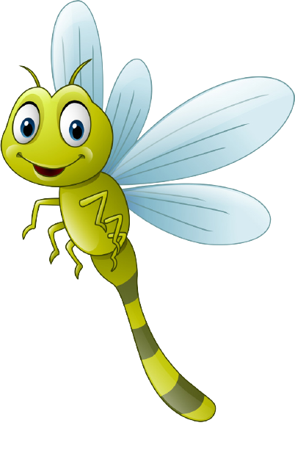
13 – 5 = ?
8

Slide 4

15 – 6 = ?
9

Slide 5

11 – 5 = ?
6

Slide 6

11 – 7 = ?
4

Slide 7

14 – 6 = ?
8

Slide 8

13 – 4 = ?
9

Slide 9

BÀI : LUYỆN TẬP
(tiếp theo)

Slide 10

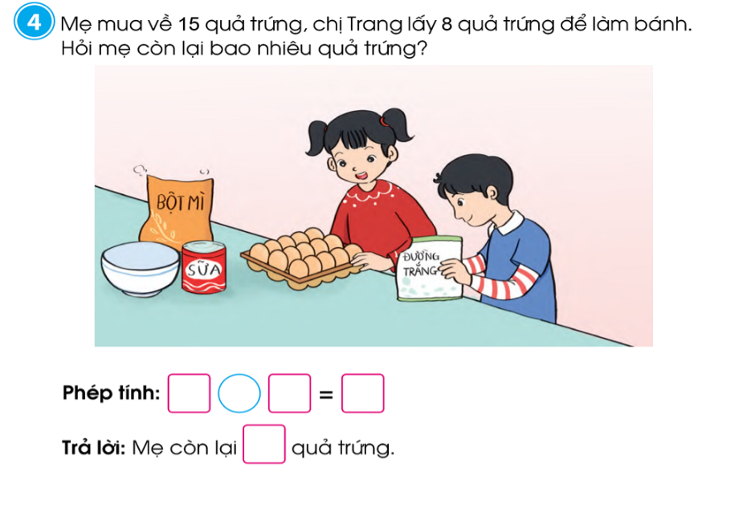
Mẹ mua về 15 quả trứng, chị Trang lấy 8 quả trứng để làm bánh. Hỏi mẹ còn lại bao nhiêu quả trứng?
4
15
-
8
7
7

Slide 11


5
Thảo luận cách tính của Hà và Ngọc.
Em thích cách nào hơn?
13 - 5 = ?
8 9 10 11 12 13
13 – 3 = 10
10 – 2 = 8
Vậy 13 – 5 = 8
Đếm bớt 5 bắt đầu từ 13
Vậy 13 – 5 = 8
Hà
Ngọc

Slide 12

DẶN DÒ
HOÀN THÀNH BÀI 4,5
VỞ BÀI TẬP TOÁN
TRANG 35

Slide 13
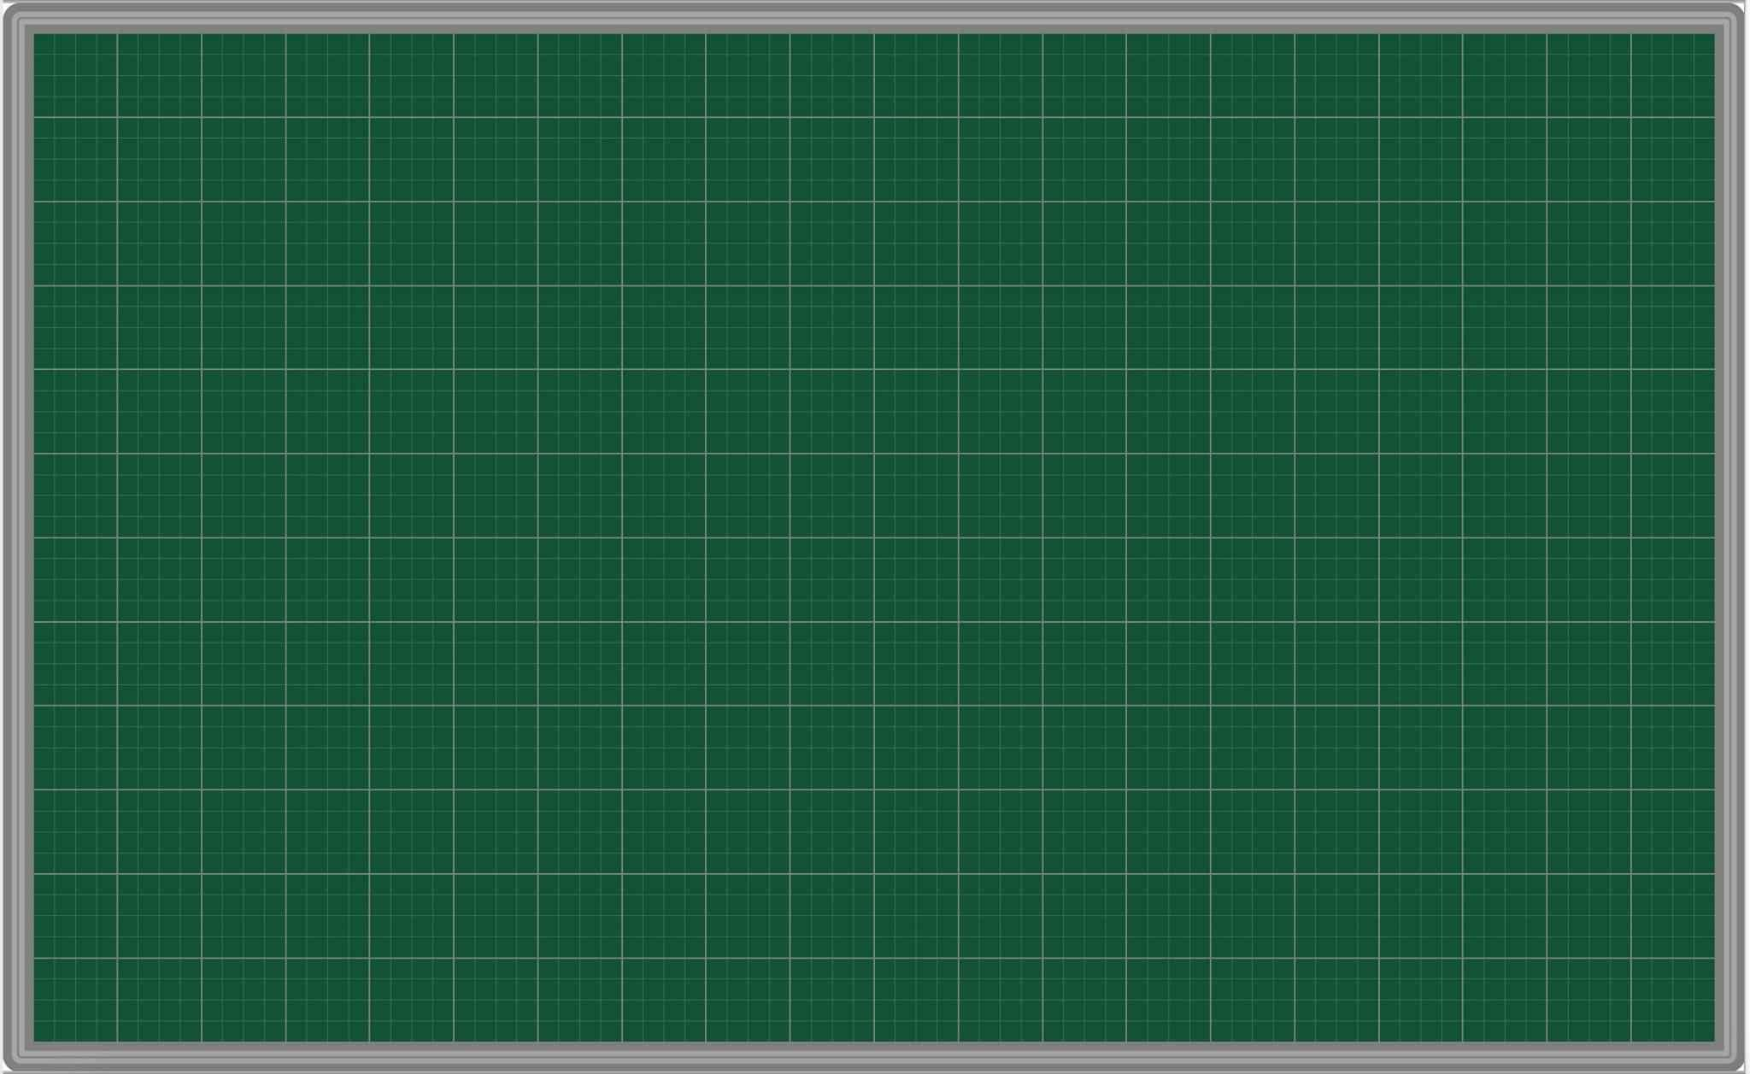
Thứ Hai ngày 13 tháng 10 năm 2025
Toán
Bài: Luyện tập (tiếp theo)
4. Phép tính : 15 – 8 = 7
Trả lời : Mẹ còn lại 7 quả trứng.

